Slide 1
Európai identitás magyar történész szemmel
PÓK Attila
Budapest: Magyar Tudományos Akadémia+ Kőszeg: IASK
Budapest, 2017. május 19. 2017. Attila Pók, MTA + IASK

Slide 2
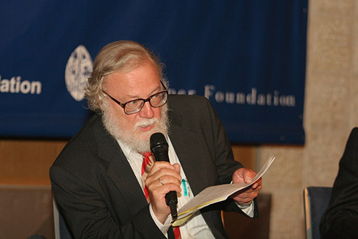
„…nem a múlt realitásainak dokumentálása, hanem olyan kísérlet, amelynek célja az egyes ember életének orientálása a változó idők tapasztalatai alapján…”
Bodo von Borries
Professor Bodo von Borries - Professor of Education, University of Hamburg, Germany

Slide 3
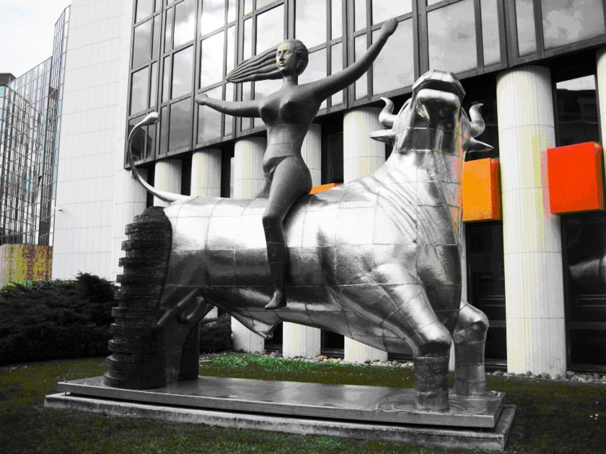
Kérdés:
Európai identitás eredete, helyzete, perspektívái
Forrás: EUROBAROMETER, Wolfgang Schale

Slide 4
I. Európa-tudat, nemzettudat

Slide 5
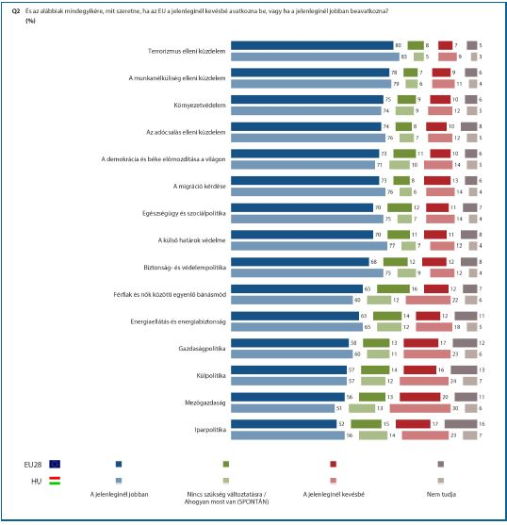
Eurobarometer táblázat
(Az EU-val kapcsolatos elvárások)

Slide 6
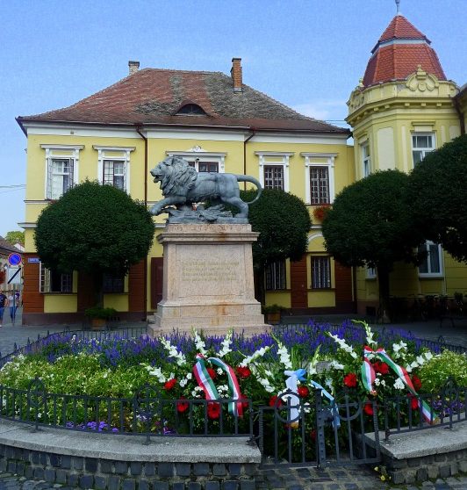
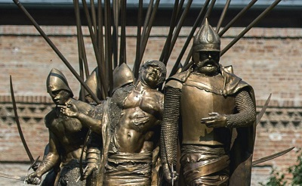
Nemzettudat formálódása:
közös múlt, kultúra, politika, társadalom, heroizmus
(haza, hol élned-halnod kell)
Szigetvár, Zrínyi Miklós emlékműve a várban és a főtéren

Slide 7

Európa-tudat formálódása:
politika elit, tragédiák értelmezése és elkerülése
Testvériskolai Projekt Iregszemcse - Győr

Slide 8
II. Globális kihívások
    Európai, euroatlanti modern „alapértékek” : demokrácia, jogállamiság, szociális piacgazdaság, urbanizáció, iskolázottság

Slide 9
III. Európai identitás építése az EU-ban

Slide 10
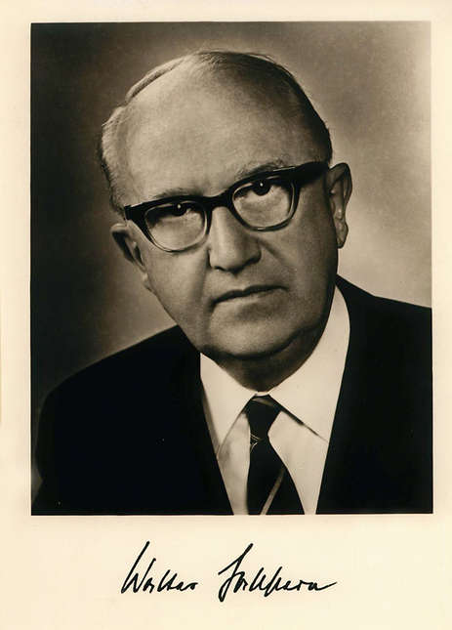
Walter Hallstein (1901─1982)
1958─1967: Európai Bizottság
1968─1974: Európa Mozgalom
1973: Koppenhágai nyilatkozat az európai identitásról

Slide 11
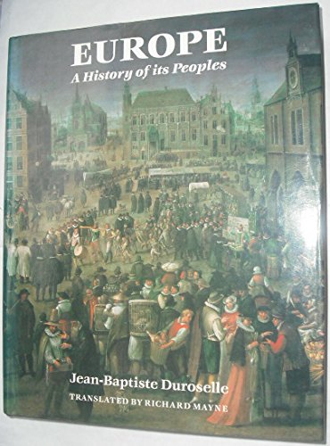

1984 Adonnino-csoport
1985 ─ 86: Európa zászló, Európa himnusz
Europe: A History of Its Peoples
https://www.amazon.com/Europe-History-Peoples-Jean-Baptiste-Duroselle/dp/0670829226
ECCLESIA IN EUROPA 2003 (II. János Pál)
2004. évi bővítés, emlékezetpolitikai konfliktusok

Slide 12
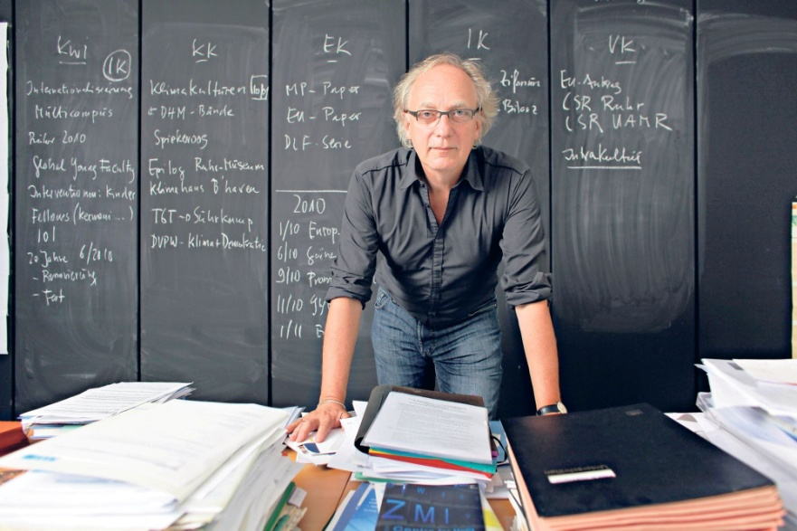
Claus Leggewie: európai emlékezet körei
Holocaust (I.27.), Gulag (VIII. 23.), kényszermigráció, etnikai tisztogatások
Örmény kérdés – Talat pasha, gyarmatosítás bűnei
I. és II. világháború emléke
Bevándorlás Európába, európai integráció sikere
Prof. Dr. Claus Leggewie ist Direktor des ­Kulturwissenschaftlichen Instituts in Essen und ­Leiter des Projekts KlimaKultur

Slide 13

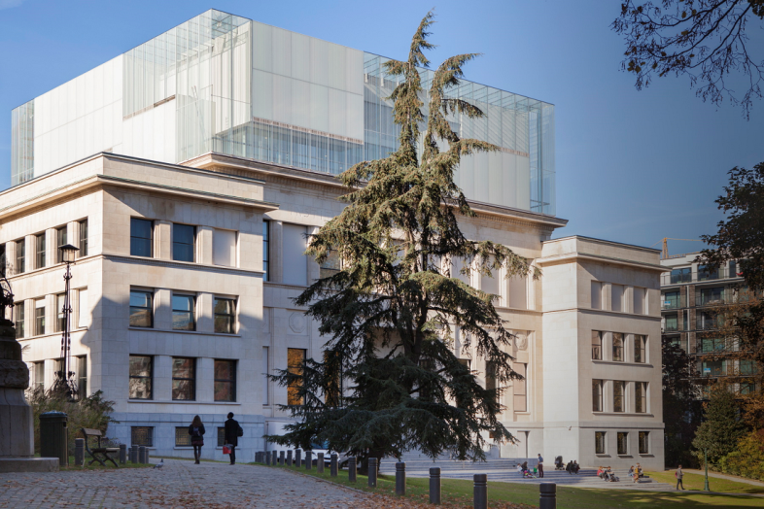
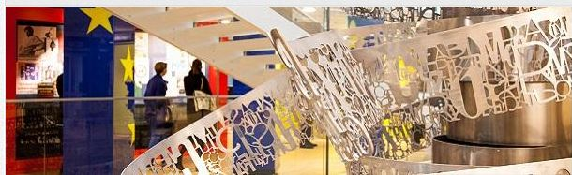
Közös szenvedéstől a közös sikerig
Gdansk: II. világháború múzeuma
Brüsszel: Az európai történelem háza
Adam Michnik: „Amnesztia igen ‒ amnézia nem!”

Slide 14

Köszönöm a figyelmet!
Budapest, 2017. május 19. Attila Pók, MTA + IASK

